Slide 1

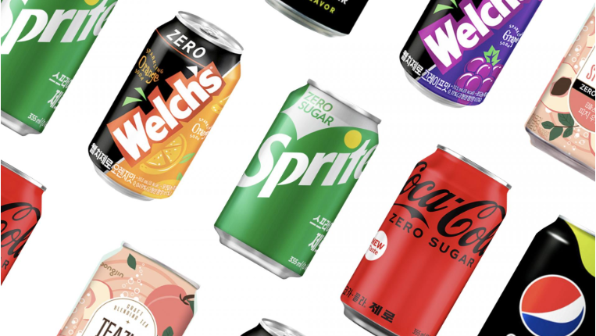
Zero 에서 찾은
한 성장 가능성
∞
음료 시장 데이터 분석을 통한 웅진식품 마케팅 전략 수립 프로젝트

Slide 2
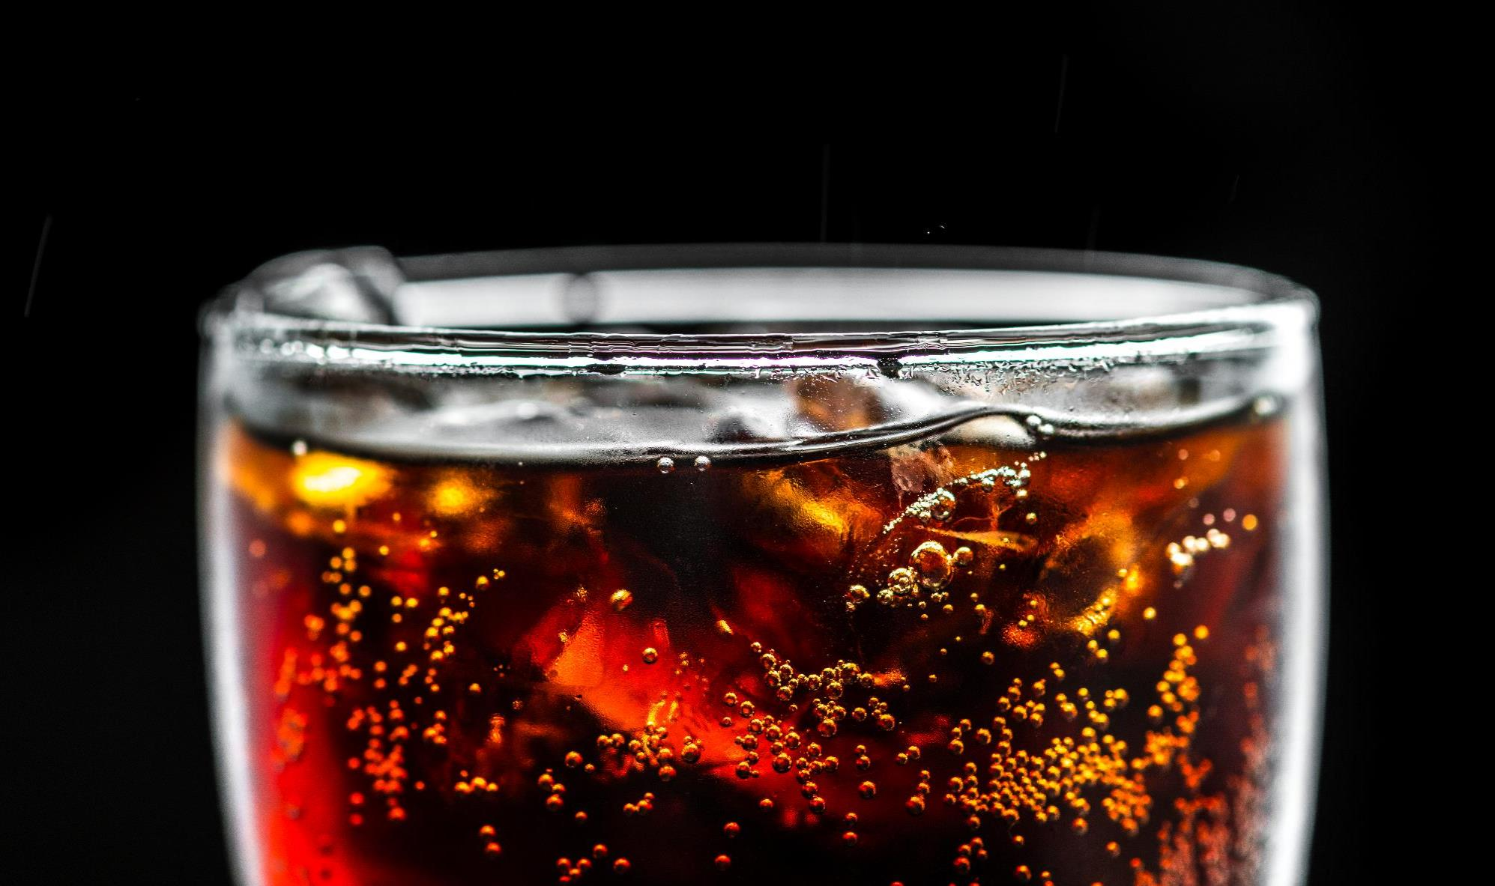
1. 프로젝트 배경
맛과 건강 모두 놓치고 싶지 않은 MZ세대,
맛있게 즐기며 관리하는 ‘제로음료’ 시장 폭발적으로 성장
고속 성장중인 국내 제로 탄산음료 시장
MZ세대의 높은 제로음료 관심
1 제로콜라
2 나랑드사이다
3 포카리스웨트
4 펩시제로
5 코카콜라
6 코카콜라제로
7 펩시제로라임
8 나랑드사이다제로
9 무알콜맥주
10 콜라
11 하이트제로
12 펩시제로카페인
13 아이스티
14 크리스탈라이트
15 제로아이스티
16 토닉워터
17 셀시어스
18 분다버그
19 제로사이다
20 이온음료
매일경제 (2025.01.22)
“저당 아니면 안 먹어요“…
음료, 초콜릿, 과자까지 ‘제로‘ 전성시대
머니투데이 (2024.09.22)
“그걸 누가 마셔“ 놀림받던 음료 반전…
4명 중 1명은 “제로 주세요＂
<1030 청량/탄산음료 인기검색어 순위>
기간: 24.02.10 ~ 25.02.10, 출처: 네이버 데이터랩
단위: 억 원, 출처: 유로모니터

Slide 3
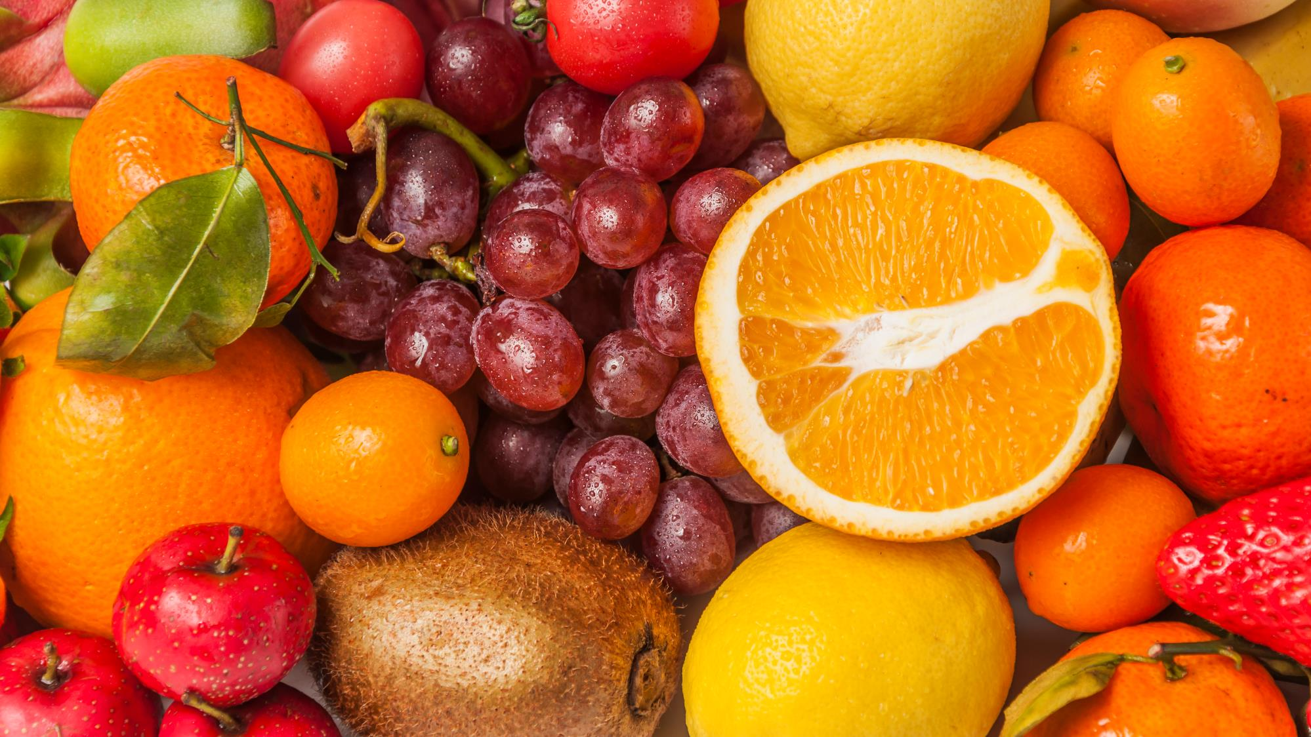

1. 프로젝트 배경
당 섭취에 대한 소비자의 걱정으로 주춤하는 과채주스 시장
매출의 36%가 과채주스에서 발생하는 웅진식품의 위기상황
국내 과채주스 상반기 매출추이
웅진식품 3분기 누적 영업이익 추이
-9.9%
-34.36%
3496억원
3151억원
2019년
2022년
’22년 3분기
’23년 3분기
’24년 3분기
출처: 닐슨코리아
단위: 십만원, 출처: DART

Slide 4
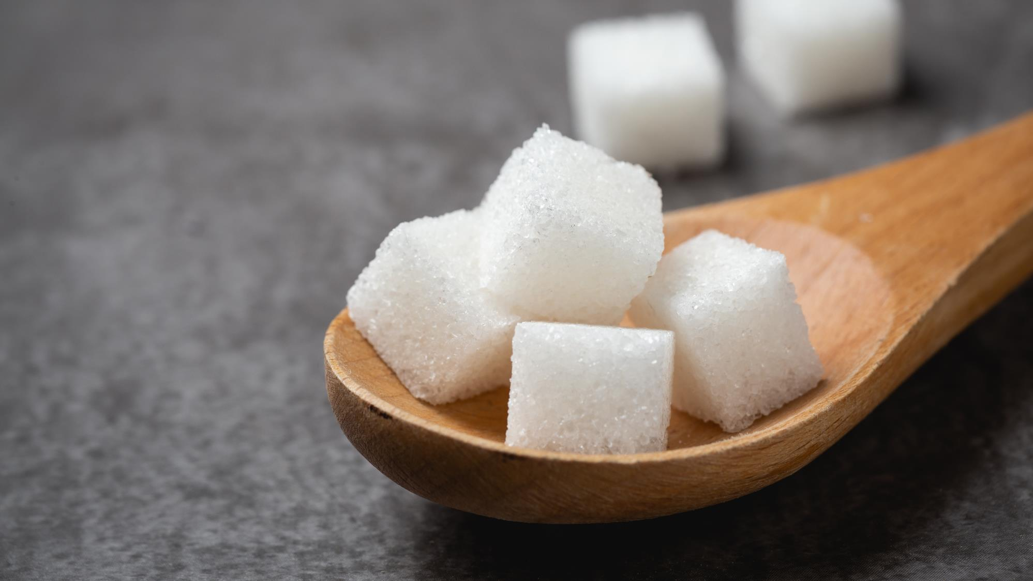
2. 문제 인식
위기를 기회로!
국내 음료 시장 데이터 분석을 통한
신제품 기획 및 마케팅 전략 수립이 필요한 때!

Slide 5
3. 프로젝트 핵심 연구 주제
Key Question
Q1. 어떤 음료가 인기가 많을까?
Q2. 소비자는 우리 제품에 대해서 어떻게 생각할까?
Q3. 우리의 핵심타겟은 누구일까?

Slide 6
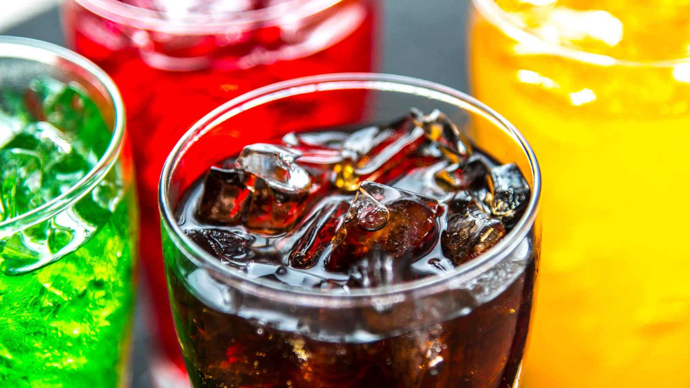
4. 프로젝트 목표
국내 음료 시장
심층 분석
웅진식품
기회 영역 발굴
데이터 분석 기반
마케팅 전략 수립
음료 시장 소비자 트렌드 분석
인기 음료의 인기 요인 분석
소비자리뷰 분석을 통한 자사 강약점 파악
차별화 가능 영역 도출
신제품 출시 우선순위 카테고리 선정
제로음료 신제품 컨셉 도출
효과적인 마케팅 커뮤니케이션 전략 수립
기존 주력 제품과의 시너지 창출 방안 제시

Slide 7
5. 데이터 소개
프로젝트 활용 데이터
데이터
국내 판매중인 음료 데이터
네이버 쇼핑 음료 리뷰
소비자 설문조사
데이터
내용
구매 후기
평점
재구매 유무
리뷰 등록 날짜
성별
연령대
직업
선호 음료 유형
제로 음료 선호 여부
주요 음료 선택 요인
건강에 대한 관심도
음료명
용량
카테고리
포장형태
제로 유형
원재료
인기도
100ml당 가격
영양성분
광고모델 및 IP 협업 여부
데이터 크기
음료 1164개
100만+개 리뷰
344명 설문조사
수집방법
웹크롤링, AI API활용, open API
웹크롤링
자체 설문조사

Slide 8
상세 데이터 분석 파이프라인
데이터 수집 및 전처리
EDA를 통한
시장 현황 분석 및
인기 음료 인기 요인 분석
군집화를 통한
소비자 세그먼테이션
회귀분석을 통한
신제품 인기도 예측
데이터 수집 및 전처리
데이터 수집 및 전처리
데이터 수집 및 전처리
데이터 수집 및 전처리

Slide 9

4. EDA - 국내 음료 시장 현황 분석
국내 음료 시장 현황
탄산음료 > 과채음료 > 유제품/대체유 순으로 큰 시장 형성
제로음료는 전체 음료시장에서 16.5% 비중 차지
탄산수
혼합음료
저당음료
기능성음료
제로음료
차
과채음료
커피
유제품/대체유
일반음료

Slide 10
4. EDA - 국내 음료 시장 현황 분석
국내 음료 시장 현황
과채음료 특성상 제로화에 제약이 있어 9.1%의 제한적인 제로음료 비중을 보임
하지만 과채 제로음료의 평균 인기도가 일반/저당음료보다 높아 성장가능성을 시사함
9.1%

Slide 11
4. EDA - 국내 음료 시장 현황 분석
국내 음료 시장 현황
웅진식품은 국내 주요 음료 유통업체 중 2위로 다양한 제품 SKU를 보유
하지만 평균 인기도는 45.9점으로 10위에 그치는 상황

Slide 12
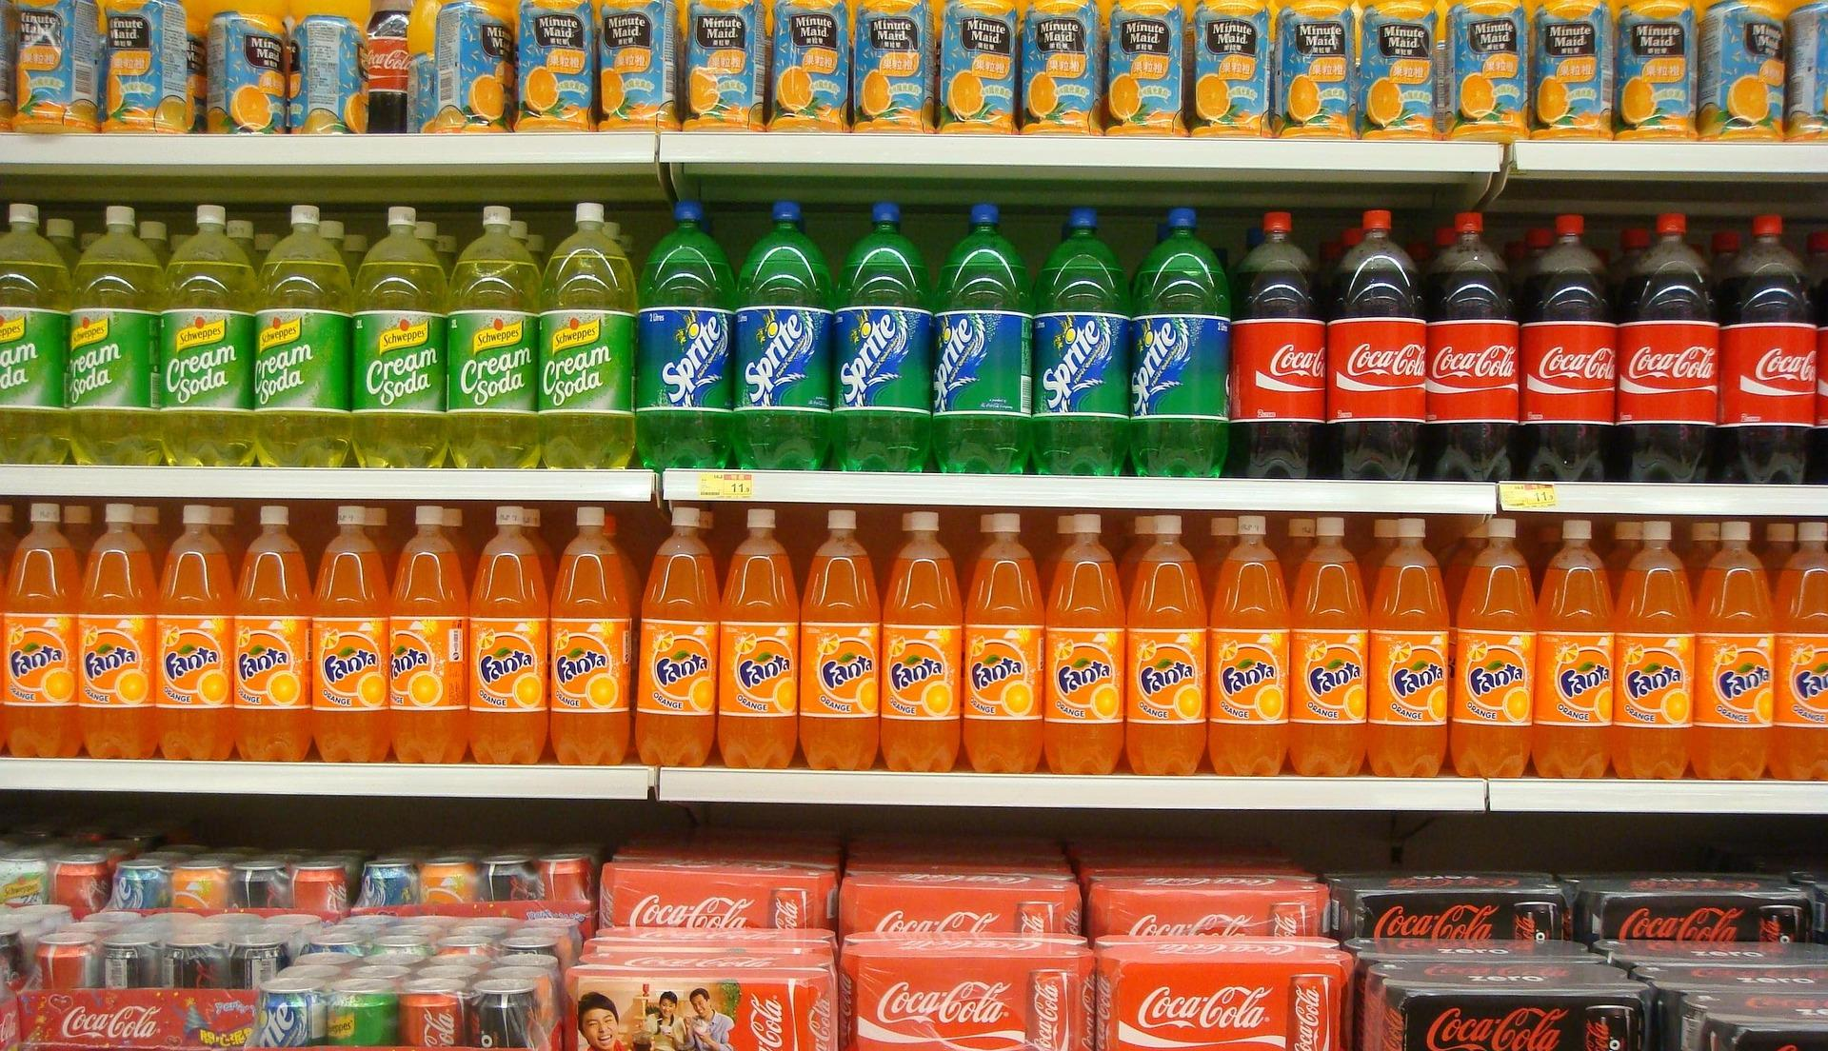
그렇다면 인기도가 높은 음료들은
어떤 특성을 보이고 있을까?

Slide 13
4. EDA – 제품 특성별 인기도 영향 분석
제품 카테고리별 인기도 차이
기능성음료는 수량은 적지만 인기음료 비율이 높아 높은 성공 가능성을 보임
반면, 과채음료는 제품수는 많으나 인기도가 낮아 차별화가 시급
시장 점유율↑
인기음료 비율 ↑
시장 점유율 ↓
인기음료 비율 ↑
시장 점유율↑
인기음료 비율↓
과채음료는 제품 수는 많지만 인기음료 비율이 저조함

Slide 14
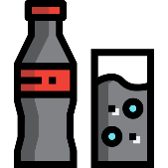






4. EDA – 제품 특성별 인기도 영향 분석
음료 유형과 인기도의 차이
각 카테고리별로 인기가 있는 음료 유형의 차이를 보임
특히 기능성음료, 탄산음료, 과채음료 카테고리에서 제로음료의 인기음료 비율이 높게 나타남
제로음료
저당음료
일반음료
제로음료
저당음료
일반음료
탄산음료
차(茶)
커피
기능성음료
유제품/대체유
과채음료
혼합음료

Slide 15
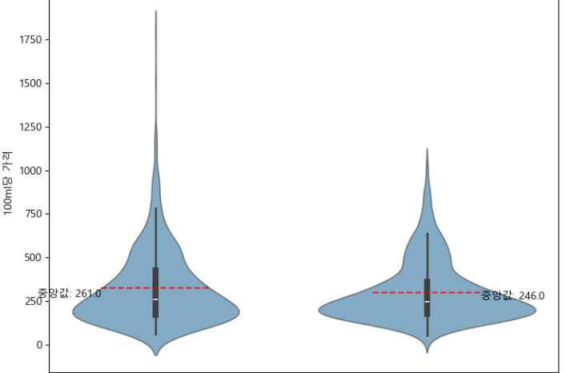



4. EDA – 제품 특성별 인기도 영향 분석
가격과 인기도의 관계
전반적으로 인기 음료가 비인기 음료보다 더 저렴한 경향을 보임
특히 혼합음료, 기능성음료, 과채음료는 부적 상관관계를 보여 인기 음료일수록 가격이 저렴한 경향
100ml당 가격 분포 비교
과채음료
기능성음료
혼합음료
상관계수 | -0.164 | -0.182 | -0.348
비인기음료 평균가 | 372원 | 415원 | 321원
인기음료 평균가 | 299원 | 324원 | 241원
평균가 차이 | -73원 | -91원 | -80원
비인기음료
인기음료

Slide 16

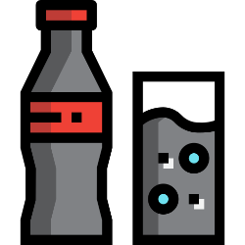
4. EDA – 제품 특성별 인기도 영향 분석
광고모델&IP협업과 인기도의 관계
전반적으로 광고모델 및 IP 협업을 한 제품이 인기도가 높은 경향을 보임
반면 과채음료의 경우 광고모델을 사용하지 않은 제품일수록 인기도가 상승하는 경향을 보임
과채음료
탄산음료
광고모델을 사용하지 않은 제품이
인기도가 더 높은 경향
(P-value: 0.001)
광고모델을 사용한 제품이
인기도가 더 높은 경향
(P-value: 0.0003)
P-Value: 어떤 차이나 효과가 단순한 우연인지 아닌지를 판단하는 확률. 값이 작을수록 우연이 아닐 가능성이 크다

Slide 17
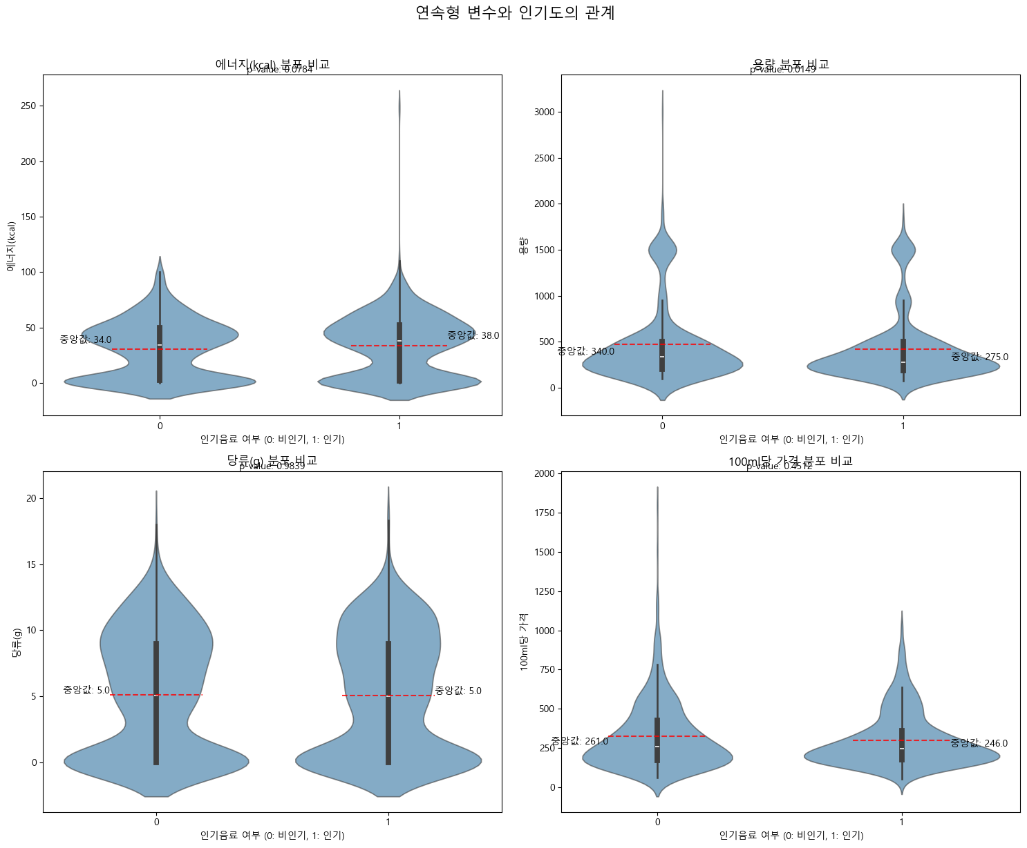



4. EDA – 제품 특성별 인기도 영향 분석
용량과 인기도의 관계
전반적으로 용량이 더 작은 음료가 인기음료인 경향을 보임 (p=0.0149)
특히 과채음료와 탄산수가 용량이 작을수록 인기도가 높아지는 경향을 보임
용량 분포 비교
작은 용량이 더 인기도가 높다
비인기음료
인기음료

Slide 18
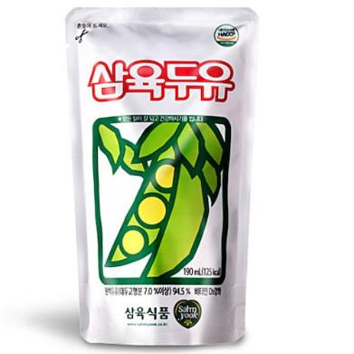
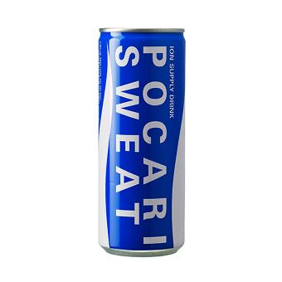
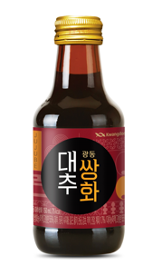
4. EDA – 제품 특성별 인기도 영향 분석
포장형태와 인기도의 관계
유제품/대체유, 기능성음료, 차 카테고리의 경우 포장형태와 인기도 간에 뚜렷한 상관관계를 보임
해당 카테고리에서 소비자들의 특정 포장 형태에 대한 선호도가 뚜렷함을 확인할 수 있음
유제품/대체유 - 파우치
기능성음료 - 캔
차 - 유리병
P= 0.0159
P= 0.0175
P= 0.0379

Slide 19
4. EDA – 제품 특성별 인기도 영향 분석
대체당 종류와 인기도의 관계
대체당 종류와 인기도 간에 통계적으로 유의미한 연관성 확인됨 (p=0.0259)
특히 아세설팜칼륨, 수크랄로스, 알룰로오스가 가장 안정적인 성과를 보이는 대체당으로 나타남

Slide 20
4. EDA – 제품 특성별 인기도 영향 분석
대체당 조합과 인기도의 관계
전반적으로 합성 대체당만 사용한 제품이 높은 성공률을 보이는 경향이 있음
하지만 과채음료의 경우 천연+합성 대체당의 조합이 더 높은 성공률을 보이는 특성을 보임
제로/저당음료 대체당 유형별 인기/비인기 음료 분포
제로/저당 과채음료 대체당 유형별 인기/비인기 음료 분포

Slide 21
4. EDA – 제품 특성별 인기도 영향 분석
Key Insights

Slide 22
5. 군집화를 통한 고객 세그먼테이션
군집별 음료 소비 패턴 분석 - Clustering
K-means clustering을 활용한 소비자 군집화
01
자체 소비자 설문조사 데이터를 이용한 소비자 군집화 실시
02
각 군집별 음료 소비 패턴 비교
03
웅진식품 핵심타겟 선정

Slide 23

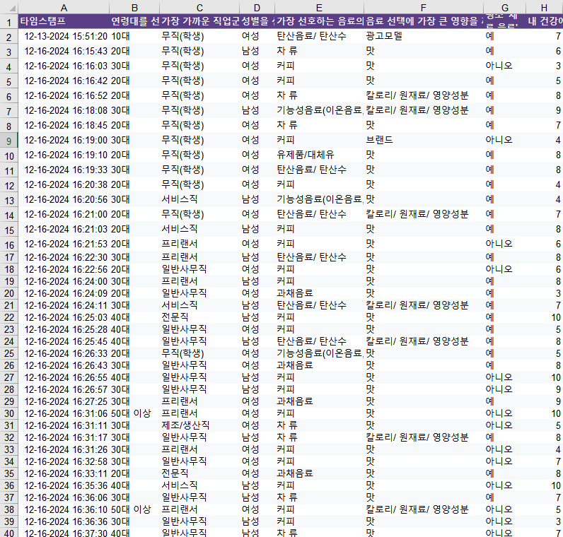



5. 군집화를 통한 고객 세그먼테이션
음료 선호 관련 설문조사 진행
344명의 유효 응답 수집
인구통계적 질문
연령
성별
직업군
음료 소비 형태 및 선호도 질문
가장 선호하는 음료 유형
음료 선택에 가장 큰 영향을 끼치는 요인
제로 음료 선호 여부
기타 질문
건강에 대한 관심도
수집 기간: 2024.12.13 – 12.30

Slide 24
5. 군집화를 통한 고객 세그먼테이션
0번 Cluster
1번 Cluster
2번 Cluster
3번 Cluster
4번 Cluster
특징
특징
특징
특징
특징
웅진식품 핵심타겟:

Slide 25
6. 소비자 리뷰 감성분석

Slide 26
7. 회귀분석을 통한 신제품 인기도 예측
데이터 스케일링 및 분할
사용 모델
하이퍼 파라미터 튜닝
최종 성능

Slide 27
7. 회귀분석을 통한 신제품 인기도 예측
Feature Importance
분석 결과

